Slide 1

Oferta Małopolskiego Centrum Komunalnego „OMEGA” obejmuje:
- pojazdy komunalne (in house)
- zabudowy wodociągowo-kanalizacyjne (programy unijne)
- sprzęt do zimowego oczyszczania dróg
- maszyny czyszczące
- kontenery
- doradztwo, szkolenia, analizy
- finansowanie
- konstrukcje spawane, obróbka metali, części
Autoryzowany przedstawiciel firmy

Slide 2
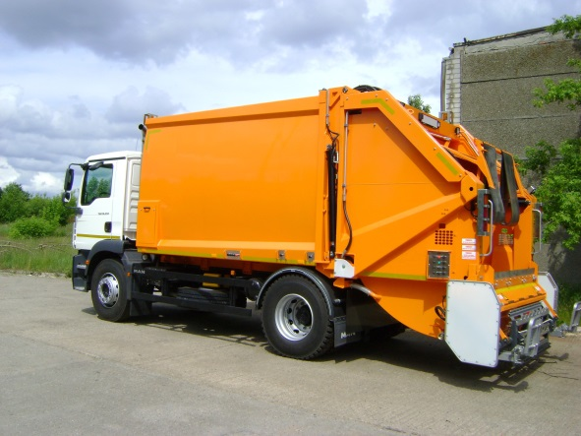
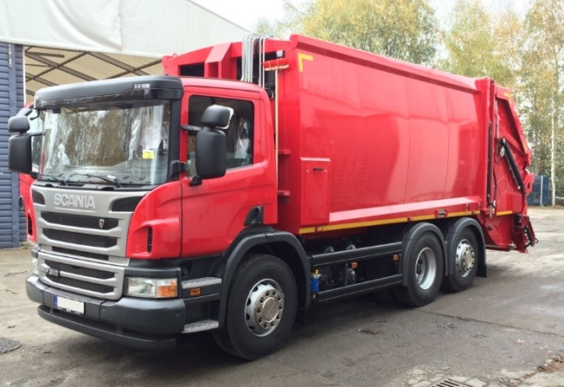
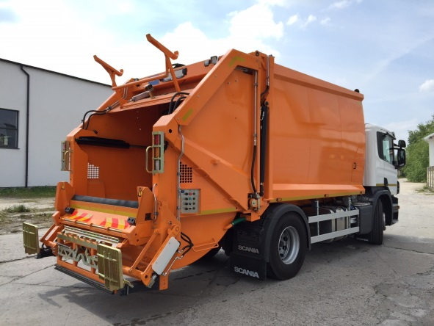
Pojazdy komunalne
    Śmieciarki
    nowe i używane

Slide 3
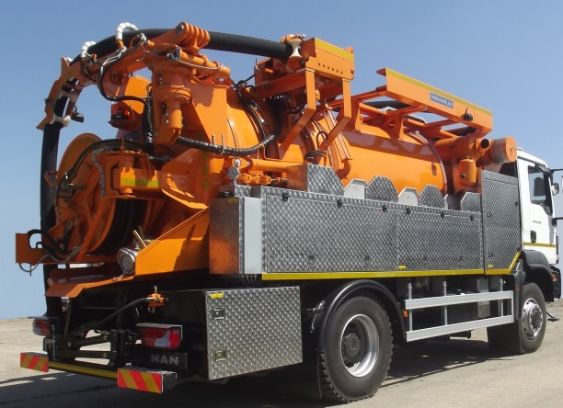
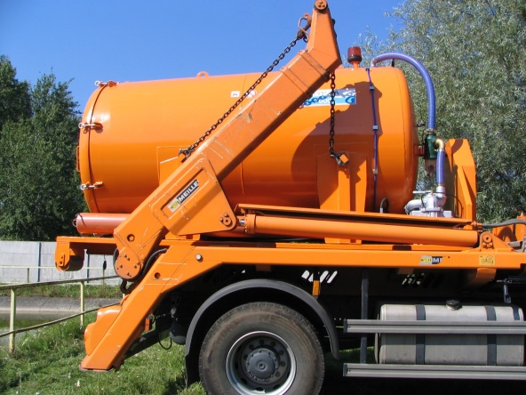
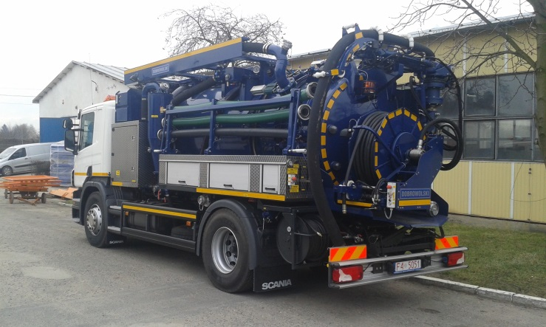
Pojazdy wodociągowo-kanalizacyjne
- cysterny do wody pitnej
- zabudowy do czyszczenia kanalizacji
- zabudowy asenizacyjne

Slide 4
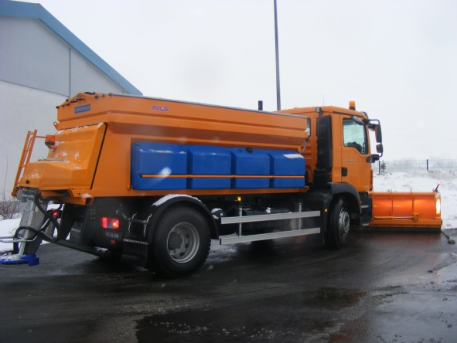
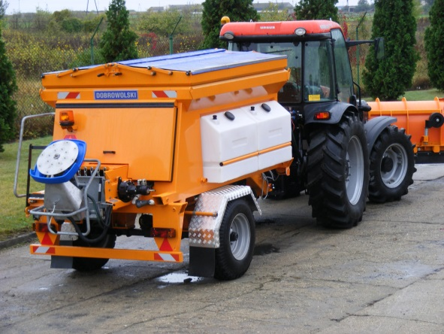
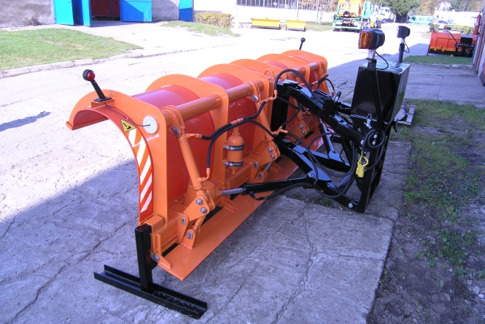
Sprzęt do zimowego utrzymania dróg
- piaskarki
- piaskarko-solarki
- pługi
- wytwornice solanki

Slide 5
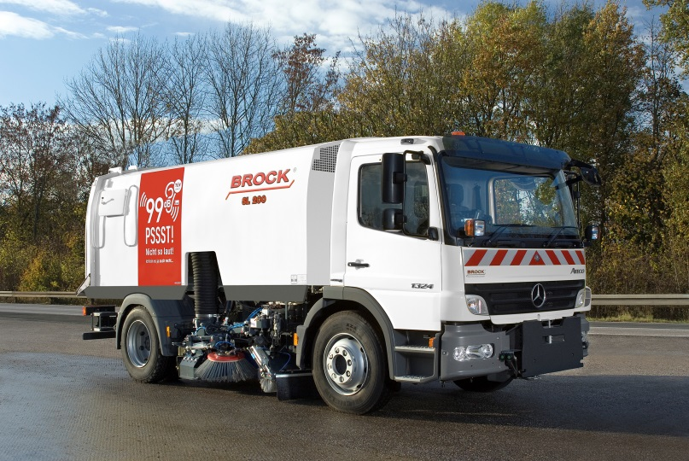
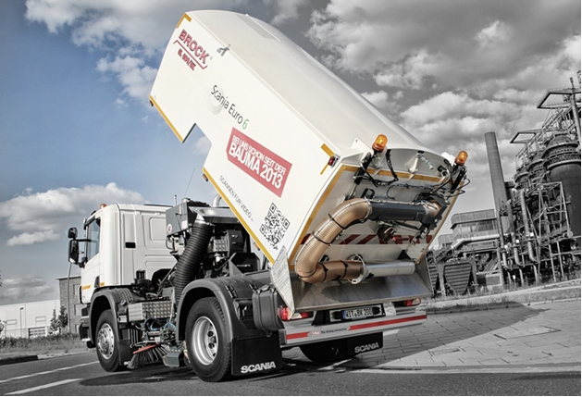
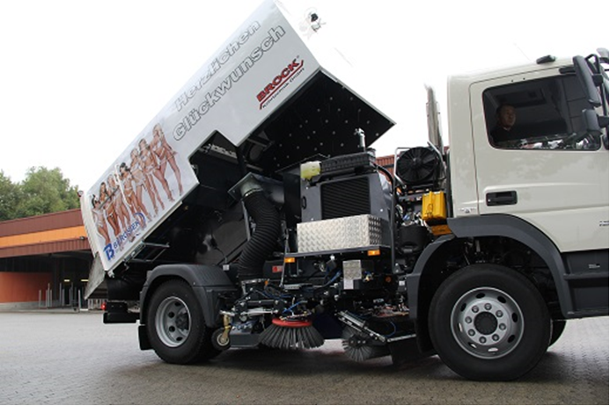
Maszyny czyszczące
Zamiatarki BROCK

Slide 6
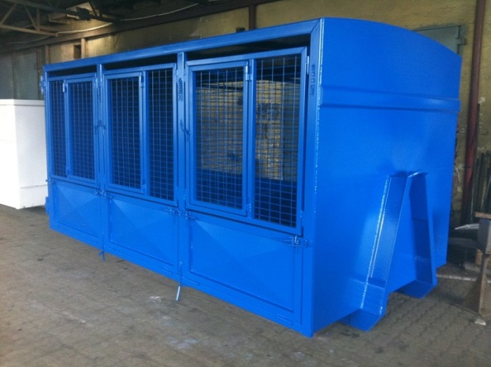
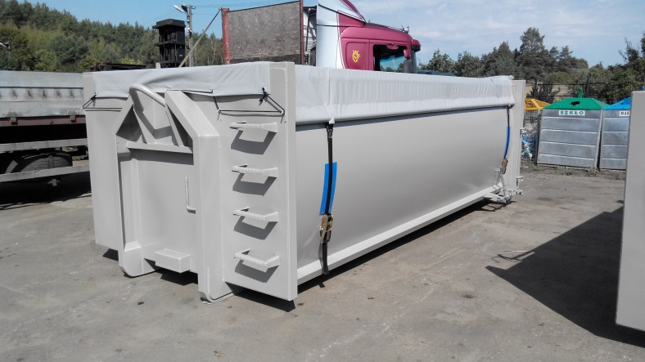
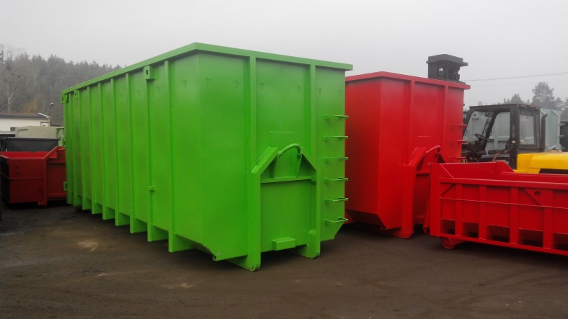
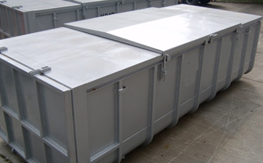
Kontenery i pojemniki

Slide 7
Dodatkowe usługi:
- Szkolenia w zakresie BHP
- Analiza rynku
- Finansowanie (leasing, raty)
- Pomoc w pozyskiwaniu środków finansowych z UE

Slide 8
Dziękuję za uwagę
Zapraszam do współpracy

